Slide 1





Jednoduchá instalace
Díky Pro-View a aplikaci MyNice Pro můžete lehce naprogramovať automatizaci i při pohodlném sezení ve vozidle
Lehka aplikace:
Procedura řízení programování pomocí průvodce a pomocí popisu parametrů na základě návodu na obsluhu.
Nástroj na správu dálkových ovladačů.
Rychlé programování, ovládací panel více uživatelů a možnost vytvoření databáze instalací.
Cloud na správu vašich aktivit Statistika a geolokace instalací na optimalizaci práce celého týmu

Slide 2
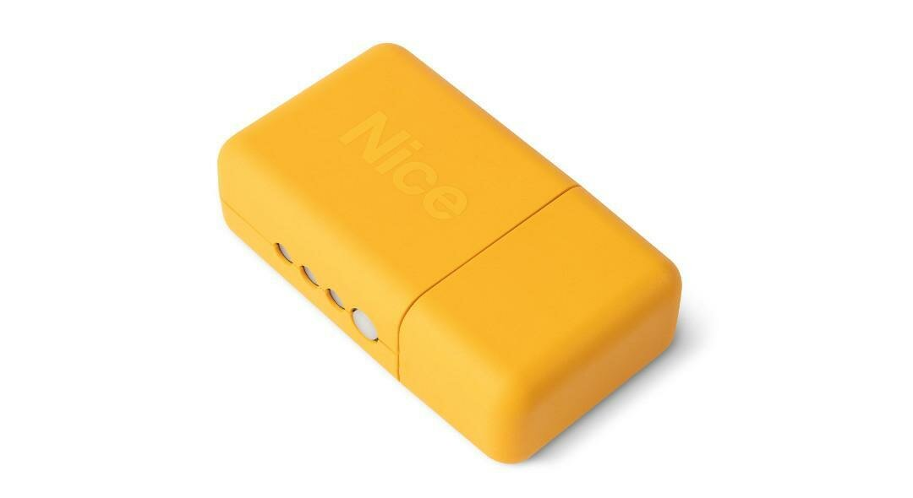


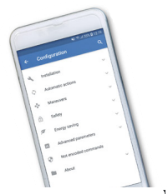
Instalace je ještě jednodušší a pohodlnější
Pomocí Pro-View a aplikace MyNice Pro je konfigurace instalace jednoduchá a efektivní. Všechny fáze programování automatizace můžete udělat, i když pohodlně sedíte ve svém vozidle. Když venku prší nebo je chladno, stačí připojit Pro-View k řídící jednotce a komunikovat prostřednictvím aplikace MyNice Pro.
2.) Aplikace, která Vám ulehčí práci
Díky nástrojům dostupných v aplikaci MyNice Pro jsou operace rychlé a lehké:
- jednoduchý průvodce, který vám pomůže programovat automatizaci;
- stručný popis každého parametru na zjednodušení postupu konfigurace;
- vyhledávací funkce na lehké vyhledání parametru, který chcete naprogramovat na dokončení instalace.

Slide 3
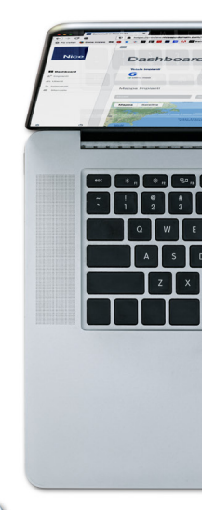

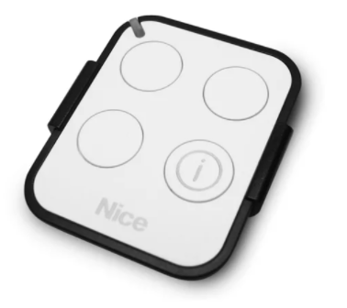
3.) Lepší zásahy údržby
Technologie Nice rozpozná řídící jednotku Gate & Door automation, na které pracujete, takže můžete zkontrolovat a aktualizovat firmware, přečíst si příslušnou příručku a získat přístup ke všem parametrům pomocí funkce vyhledávání.
4.) Nemusíte se přesouvat, aby jste se spojili se zákazníkem
Volal vám zákazník, aby jste nahradili ztracený dálkový ovladač, a požádali vás o přidání dalšího? Přístup k databázi instalace zákazníka, odstranění předchozího dálkového ovladače a přiřazení nového. Teď můžete spravovat všechno z vaší kanceláře a posílat nové dálkové ovladače přímo k zákazníkům.

Slide 4

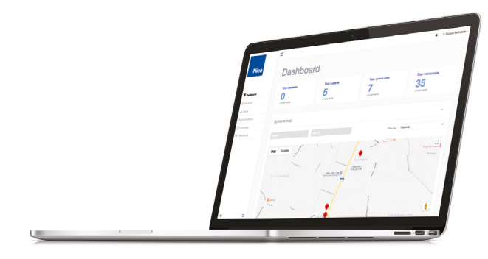
5.) Všechno co potřebujete, máte s cloudem na dosah ruky
Zákazník požádal o pomoc
Zákazník požádal o pomoc
Díky vyhrazenému prostoru Nice Cloud můžete spravovat a monitorovat celou společnost z jednoho palubního panelu. Získejte přístup ke svému vlastnímu cloudovému prostoru, aby jste mohli lehce vyhledat seznam montážníků, geolokace zákazníků na geografické mapě a získat přehled o intervencích a statistikách. To znamená kratší doby odezvy pro vyšší účinnost.
Podívejte se na přehled instalací, aby jste mohli poslat toho stejného montážníka zodpovědného za poslední zásah
Díky grafické geolokaci instalace můžete poslat nejbližšího montážníka, zkrátit dobu odezvy a zaručit rychly a efektivní servis

